Slide 1
MÔN TOÁN LỚP 3
TUẦN 8

Slide 2

Thứ ba ngày 26 tháng 10 năm 2021
Toán
Giảm đi một số lần

Slide 3

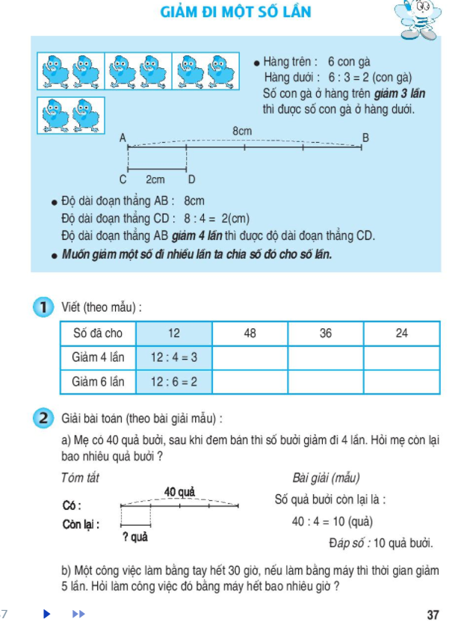
Sách Toán
trang 37
Bài tập cần làm:
Bài 1
Bài 2

Slide 4
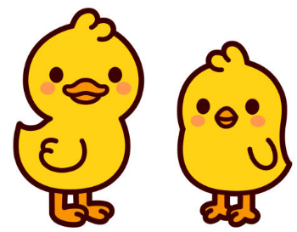

Hàng trên: 6 con gà
Hàng dưới: 2 (con gà)
6 : 3 =
Số con gà ở hàng trên gấp mấy lần số con gà ở hàng dưới?
Số con gà ở hàng trên giảm đi mấy lần thì được số con gà ở hàng dưới?
Số con gà ở hàng trên giảm đi 3 lần thì được số con gà ở hàng dưới.

Slide 5
8 cm
A
B
Độ dài đoạn thẳng AB: 8cm
Độ dài đoạn thẳng CD: 2 (cm)
C
D
8 : 4 =
2 cm
Độ dài đoạn thẳng AB giảm đi 4 lần thì được độ dài đoạn thẳng CD.

Slide 6


Ghi nhớ
Muốn giảm một số đi nhiều lần ta chia số đó cho số lần

Slide 7
Bài 1: Viết( theo mẫu)
Số đã cho | 12 | 48 | 36 | 24
Giảm 4 lần
Giảm 6 lần
12 : 4 = 3
48 : 4 = 12
36 : 4 = 9
24 : 4 = 6
12 : 6 = 2
48 : 6 = 8
36 : 6 = 6
24 : 6 = 4

Slide 8
Bài 2: Giải bài toán (theo bài giải mẫu)
a) Mẹ có 40 quả bưởi, sau khi đem bán thì số bưởi giảm đi 4 lần. Hỏi mẹ còn lại bao nhiêu quả bưởi?
Tóm tắt
40 quả
Bài giải
Có:
Còn lại:
Số quả bưởi mẹ còn lại là:
? quả
40 : 4 = 10 (quả)
Đáp số: 10 quả

Slide 9
Bài 2: Giải bài toán (theo bài giải mẫu)
b) Một công việc làm bằng tay hết 30 giờ, nếu làm bằng máy thì thời gian giảm 5 lần. Hỏi công việc đó làm bằng máy hết mấy giờ ?
Bài giải
Tóm tắt
30 giờ
Làm bằng tay:
Thời gian làm công việc đó bằng máy là:
Làm bằng máy:
? giờ
30 : 5 = 6 (giờ)
Đáp số: 6 giờ

Slide 10
DẶN DÒ
- Ôn lại ghi nhớ muốn giảm đi một số lần.
Chuẩn bị bài tiếp theo: Tìm số chia.

